Slide 1
Алгоритм Флойда-Воршолла
Виконав:
Студент групи ІФ-34В
Б.І. Пашко
Керівник роботи:
Н.К. Стратієнко

Slide 2
Завдання
Реалізувати програмне забезпечення :
- реалізувати алгоритм;
- створити додаток;
- покрокова реалізація;
- висновки;

Slide 3
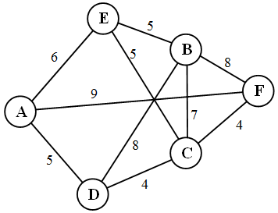
Алгоритми на графах
- пошук в ширину
- пошук в глибину
- топологічне сортування
- Дейкстри

Slide 4
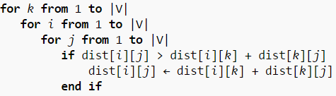
Алгоритм
- швидкодія O (V³)
- просторова складність Θ(|V|²)

Slide 5
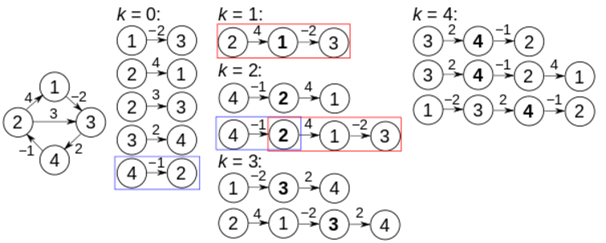
Приклад роботи

Slide 6
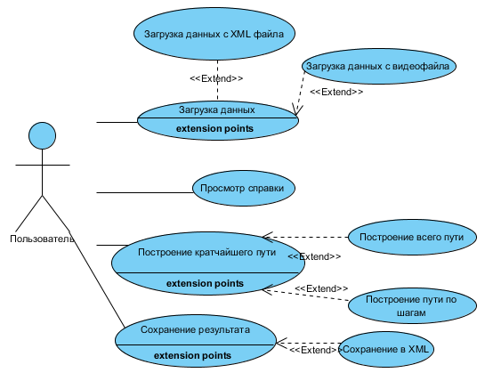
Використання

Slide 7
Вимоги
- читання даних
- запис даних
- покрокова побудова
- інструкція
- генерація звіту

Slide 8
Засіб розробки
Плюси С# (.Net):
Windows Phone
WPF
Мінуси:
відсутність багатоплатформності
закритість
Середовище розробки : Microsoft Visual Studio

Slide 9
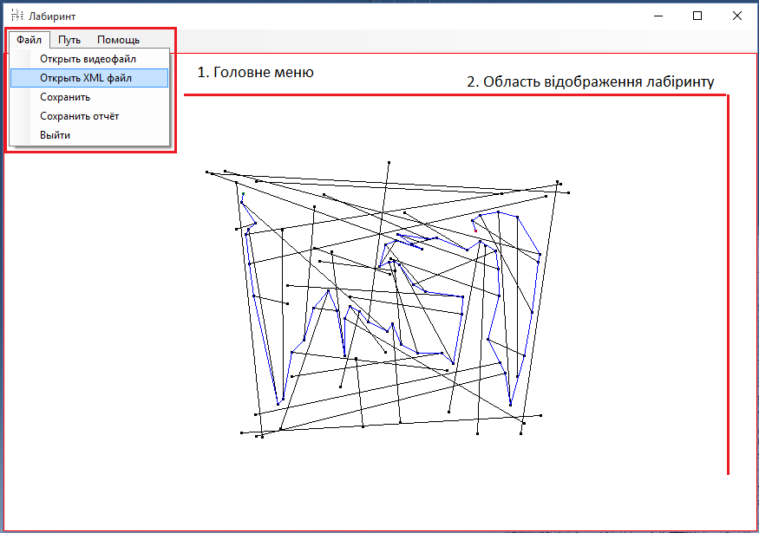
Інтерфейс

Slide 10
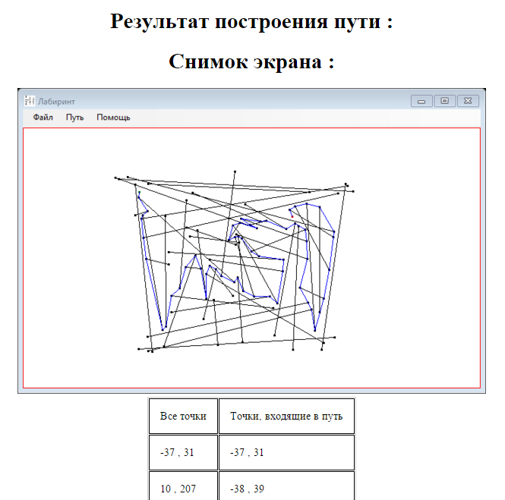
Звіт

Slide 11
Висновки
1) Алгоритм не швидкий.
2) Легкий у реалізації.
3) Потребує багато пам'яті.
4) Створено алгоритмічне ПЗ.
5) Добуто досвід створення графічних додатків.
6) Створено документи, супроводжуючі розроблене ПЗ.
*ПЗ – програмне забезпечення

Slide 12
Дякую за увагу

